Slide 1
Conceptos normas para saber hablar, técnicas necesarias

Slide 2
introducción

Slide 3
Origen de la oratoria:
La oratoria, como antes se decía, proviene de los griegos y romanos, como mínimo, pues de ellos nos han llegado testimonios. La psicología, para conocernos mejor a nosotros mismos y conocer a nuestro auditorio, y el lenguaje son otros complementos fundamentales como seguidamente veremos en este arte de saber hablar bien.
“Para Platón, (…) oratoria significaba “ganarse la voluntad humana a través de la palabra”, mientras que su alumno Aristóteles entendía que la oratoria consistía en “la capacidad de, llegado el caso elegir según las circunstancias el método más adecuado con el fin de convencer al contrario”.
“Por oratoria también se entiende la ciencia que se ocupa del arte del discurso o, más brevemente, “del arte de hablar”.

Slide 4
Podríamos afirmar que existen tres formas principales para aprender a hablar en público:
El modelo de la oratoria clásica
https://www.youtube.com/watch?v=vMrF8-M0A2A
https://www.youtube.com/watch?v=A3dkWJrTwgk
La oratoria como técnica de persuasión
https://www.youtube.com/watch?v=JV2gVWqu7IU
El mejoramiento de la capacidad de comunicación como aspecto del desarrollo de la propia personalidad
https://www.youtube.com/watch?v=XKKIEIbzJ2s

Slide 5
La exposición

Slide 6
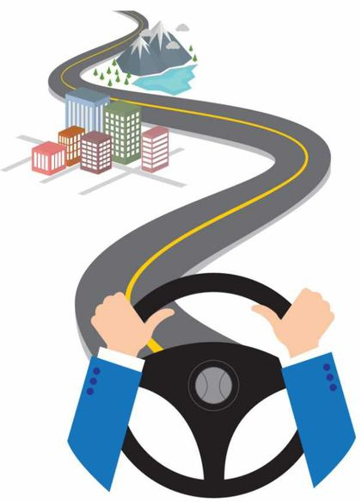
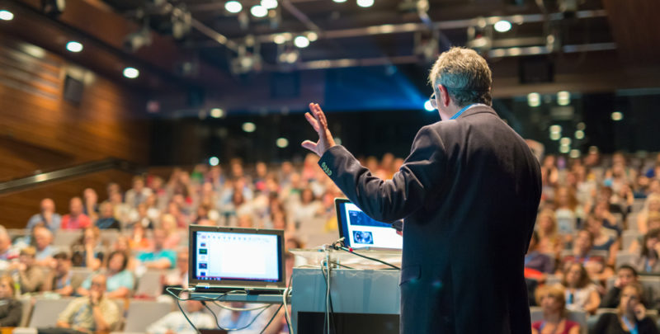
Preparación de la exposición:
ACERCA DE USTED

Slide 7
Los cinco puntos que un orador debe prestar atención:
1.Recopilación de materiales (inventio).
2.Estructuración (dispositio).
3.Formulación (elocutio.)
4.Memorización del discurso (memoria).
5.El acto de pronunciarlo”.

Slide 8
Objetivo u Objetivos De La Presentación:
INFORMAR
TRANSMITIR
MENSAJE
PÚBLICO

Slide 9
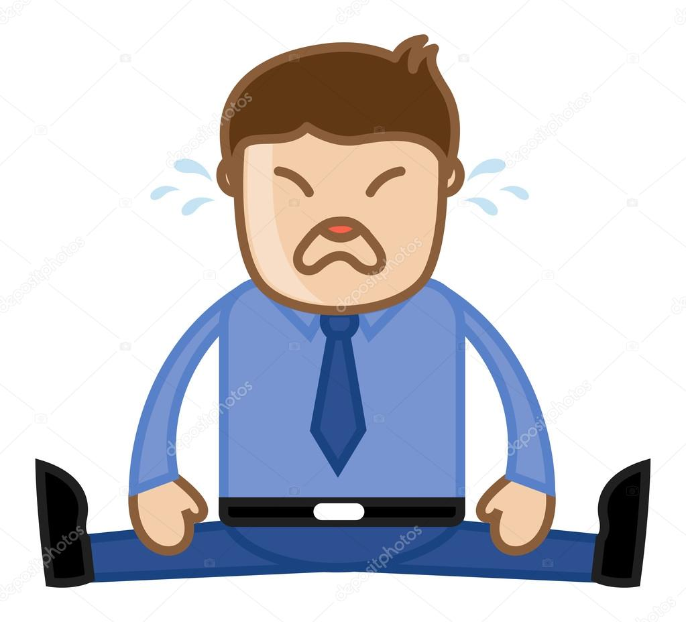
El público:
Por el tema
Por la persona
Interés del Oyente
Curriculum

Slide 10
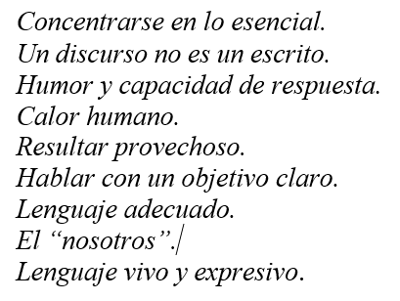
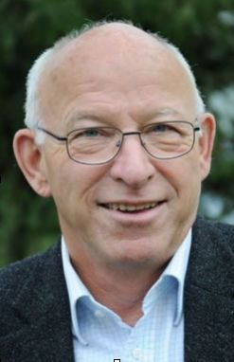
Redacción del texto o guión
POWER POINT, SLIDE SHARE, GENIALLY
MANEJO DEL VOCABULARIO
EXPRESARSE SIN NECESIDAD LEER
CONTROLAR EL AMBIENTE

Slide 11
Propiedades de la exposición
NO ES LO MISMO
CLARIDAD
NATURALIDAD
CONCISIÓN
AMABILIDAD
COHERENCIA
SIMPATÍA
SENCILLEZ

Slide 12
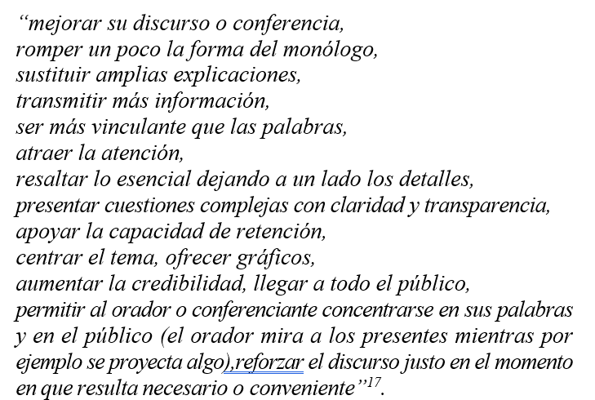
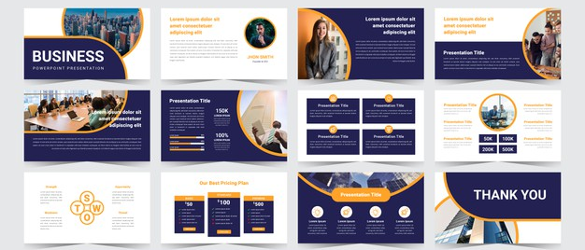
Presentación con acompañamiento de medios audiovisuales
Siguiendo a Studer, las principales ventajas para la utilización de los medios audiovisuales son:
“El ser humano capta el 80% de la información a través de la vista y el 10% por medio del oído”

